Slide 1
人人皆可设计

Slide 2
机器人
手工创作
3D打印
智能编程
人工智能
开源硬件
创客教育
激光雕刻
无人机
三维创意设计
研学旅行
综合实践
跨学科教育
三模一电
AR/VR

Slide 3
Contents
目录
1
政策背景
6
2
产品理念
7
3
创新应用
8
4
9
5
10

Slide 4
政策背景

Slide 5
政策·
发布时间 | 政策名称 | 发文单位 | 关键内容
2016年6月 | 《教育信息化“十三五”规划》 | 教育部 | 跨学科学习（STEAM教育）、创客教育、
2017年7月 | 《新一代人工智能发展规划》 | 国务院 | 中小学阶段设置人工智能、编程教育等课程，完善相关课程体系。
2017年9月 | 《中小学综合时间活动课程指导纲要》 | 教育部 | 通过信息技术的学习实践，提高利用信息技术进行分析和解决问题的能力以及数字化产品的设计与制作能力
2018年1月 | 《普通高中课程方案和语文等学科课程标准（2017年版）》 | 教育部 | 正式将开源硬件、人工智能、三维创新设计、物联网，大数据处理正式纳入新课标
2018年4月 | 《教育信息化2.0行动计划》 | 教育部 | 作为“教育现代化2035”的重要标志，是促进教育公平、提高教育质量的有效手段，利用智能技术推进“互联网+教育”，建设人人皆学、处处能学、时时可学的学习型社会
2018年5月 | 《关于印发智慧校园建设指导意见的通知》 | 江苏省教育厅 | 建有创新实验室，智慧学习体验中心，开展探究实验，智能机器人，３Ｄ打印，ＶＲ/ＡＲ/ＡＲ等ＳＴＥＡＭ学习活动。
2018年9月 | 《江苏省基础教育ＳＴＥＭ课程指导纲要》 | 江苏省教科院 | 进一步规范和引导中小学校及幼儿园ＳＴＥＭ教育实践活动国。

Slide 6
产品理念

Slide 7
交钥匙
创客空间的建设
创客平台的建设
创客课程建设
3D One交钥匙
创客比赛的组织
创客师资的培训
Notes:
创新思维的本质是人类大脑产生灵感或顿悟的心理加工过程；由发散思维、逻辑思维、形象思维、直觉思维、辩证思维、横纵思维等六个要素组成

Slide 8
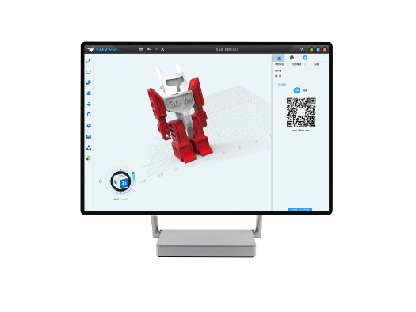
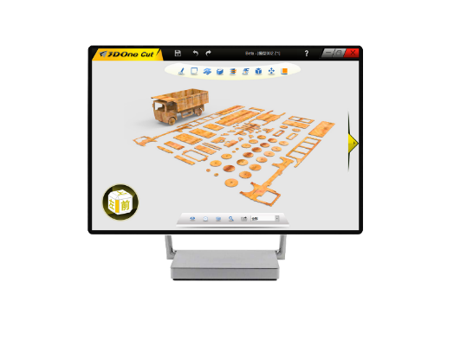
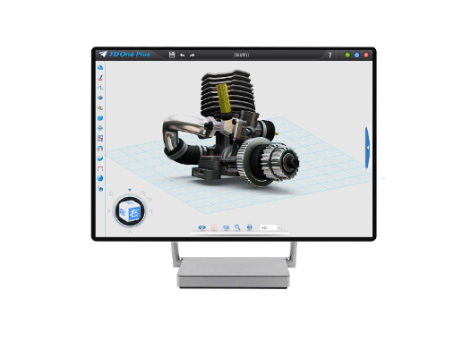
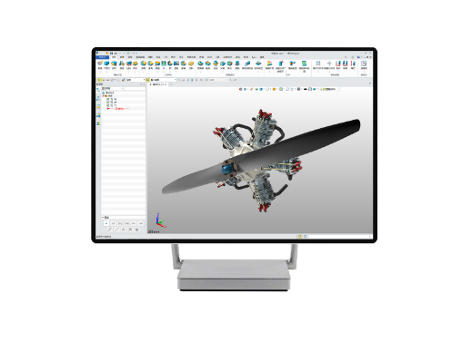
人人皆可设计
易学易用，循序渐进，人人学，时时用，处处用。
系列
三维设计软件
3D创客教育
教育云平台
3D创客教育云平台
成果展示
师生激励
课程资源库
课堂管理系统
家校互动
证书，比赛

Slide 9
创客教育应用

Slide 10
3D One应用场景
3D One
3D打印
激光雕刻
三维扫描
开源硬件
Scratch编程
Python编程
停格动画
AR/VR
机器人
手工制作
充分与各类创新教育工具交互
与各学科教育内容交叉
达到培养创新教育人才的目的

Slide 11
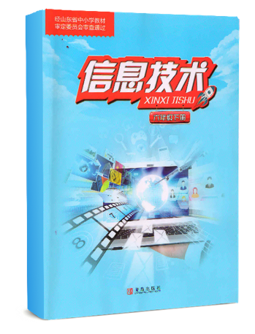
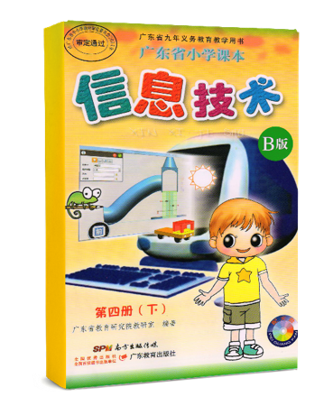
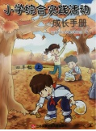
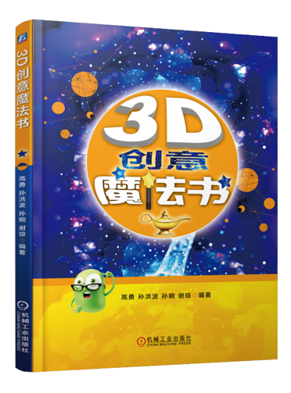
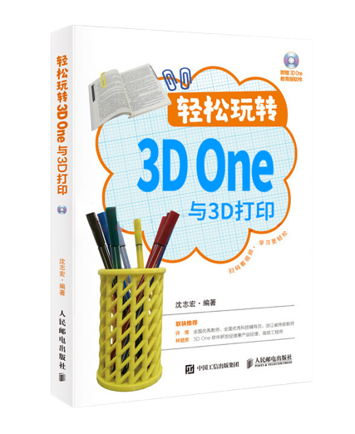
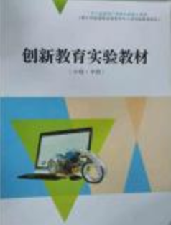
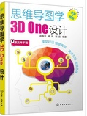
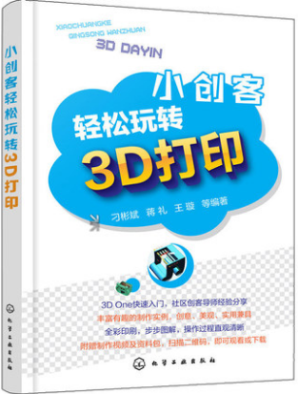
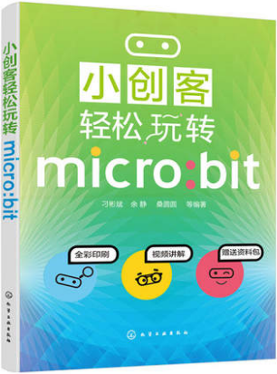
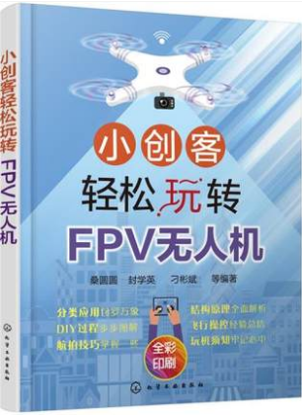
课程体系-教材
新课标高中通用技术、信息技术选择性必修教材，待出版……
省编中小学信息技术教材，已出版、待出版……
各类地区级创客教材、校本教材，……
社会教材、三维设计+创新工具使用教材，已出版……
精彩待续……

Slide 12
3D One资源
青少年三维创意社区www.i3done.com
超4.1万所学校
小学超1.5万所
143所示范校
超3万名注册教师
超2000位认证创客导师
超47万件共享模型作品
www.i3done.com
超过2000个课程
超60场各级各类比赛
教材、课件、视频
系列课件、大咖专区
5场国赛，若干地区赛

Slide 13
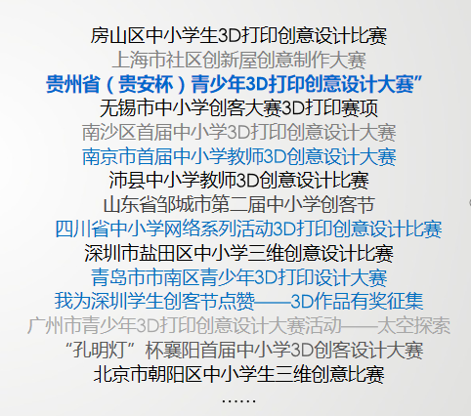
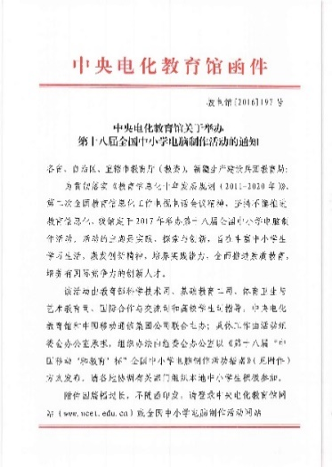
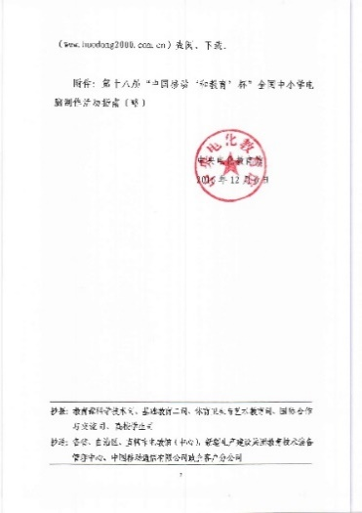
竞赛活动
31个省市参与，全国赛高中 64件、初中76件，小学组80件作品入选国赛
43所985、211大学自主招生认可成绩（高中组）
全国中小学电脑制作活动
赛项名称：3D创意设计（未来智造设计）
活动对象：小学、初中、高中
配套产品：3D One
竞赛课程资源包
赛前辅导

Slide 14
等级认证
全国青少年三维创意设计等级考试
认证单位
适用对象
适合8-18岁以下未成年人群
软件范围
青少年三维创意设计软件、开源编程软件
硬件范围
3D打印机（FDM类型）、激光切割机、开源电子硬件
考核范围
3D打印及创新创客教育相关理论知识；
三维创意设计软件的理论知识和上机操作；
创新能力、动手实践能力和语言表达的综合能力；
FDM桌面级3D打印机、激光器切割机的操作与使用。

Slide 15
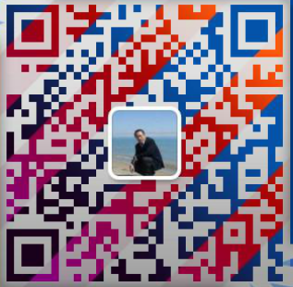
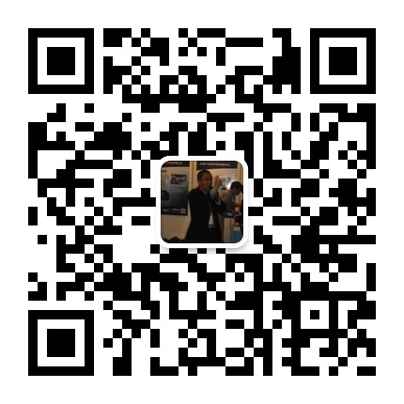
谢谢！

